Slide 1
TA (Account)

Slide 2
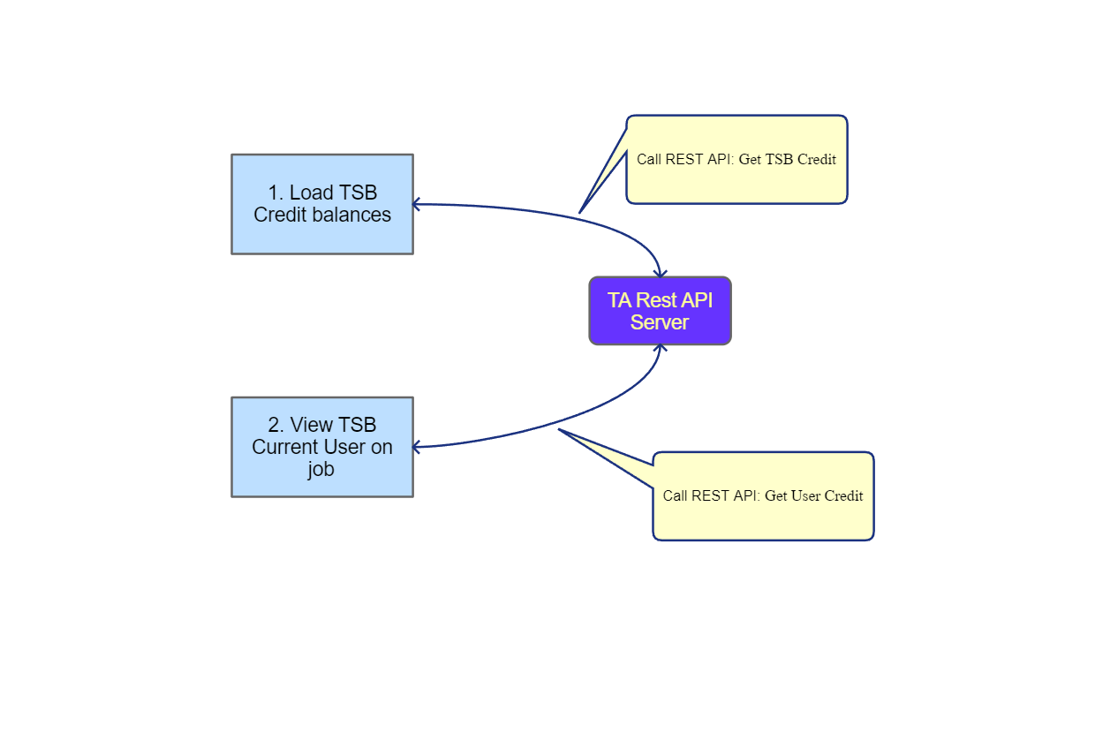
ตรวจสอบยอดเงินยืม-ทอนและคูปอง

Slide 3
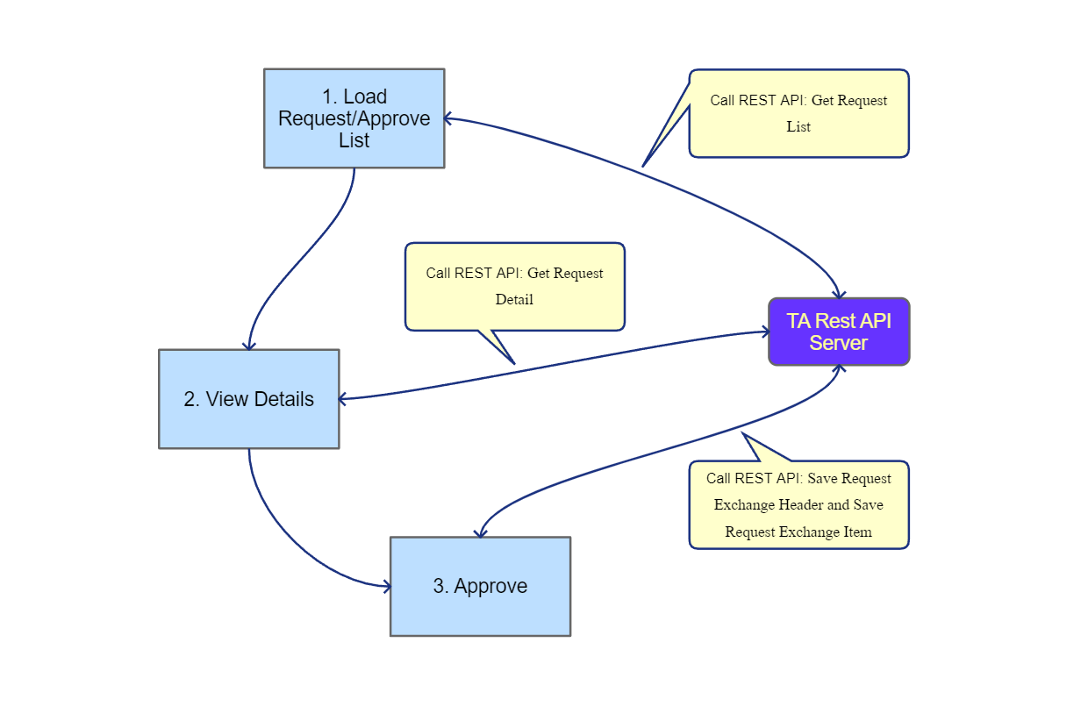
คำร้องขอแลก/ยืม เงินยืม-ทอน

Slide 4
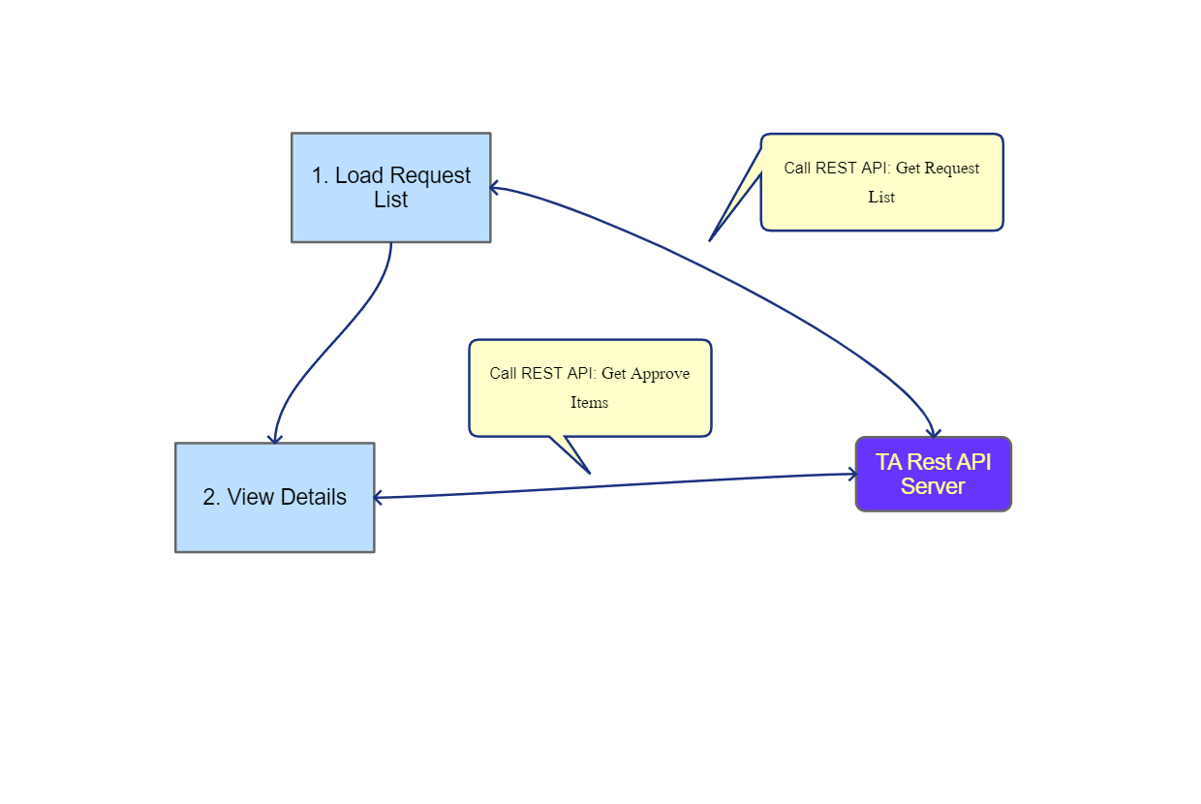
ประวัติคำร้องของแลก/ยืมเงินทอน

Slide 5
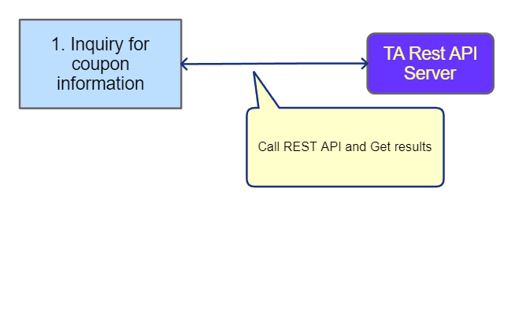
ประวัติการขายคูปอง

Slide 6
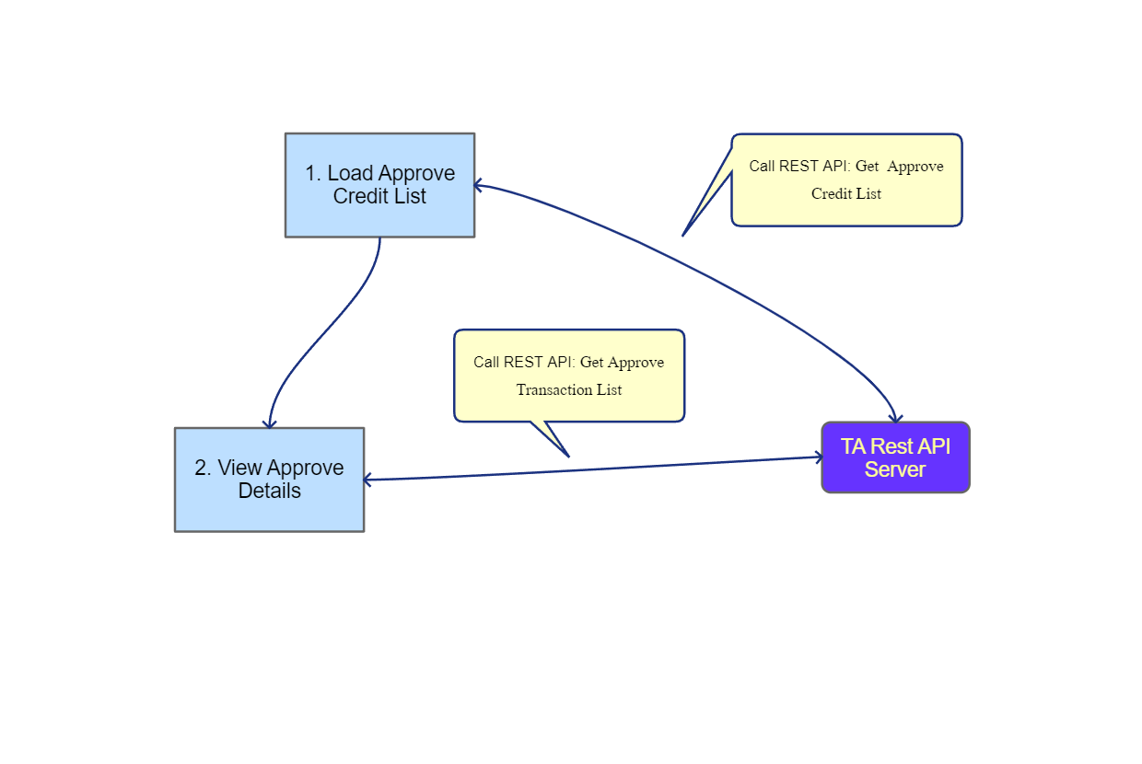
วงเงินด่าน

Slide 7
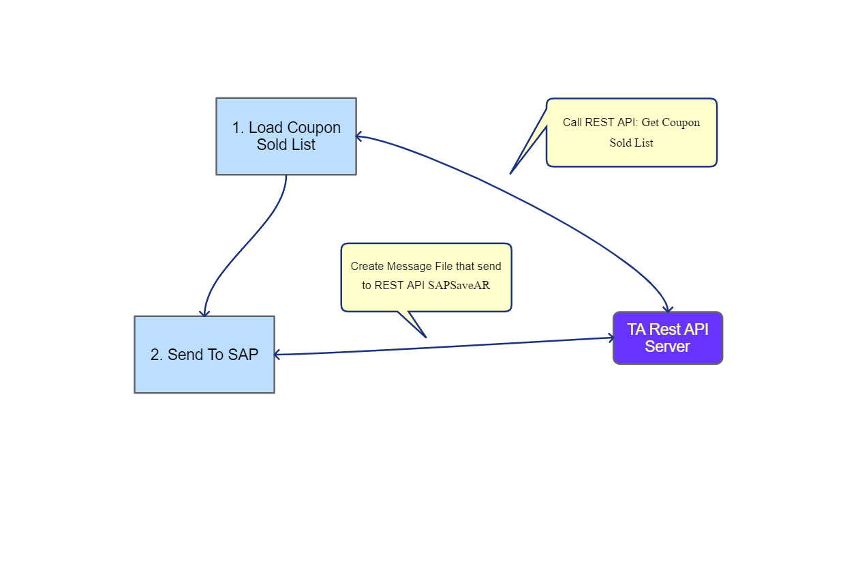
ส่งข้อมูลไป SAP

Slide 8
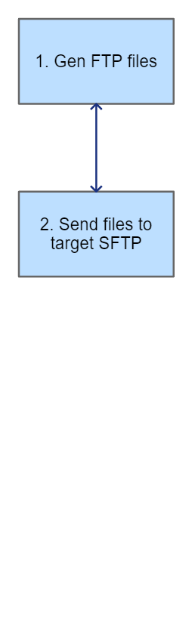
ขอคูปอง

